Slide 1
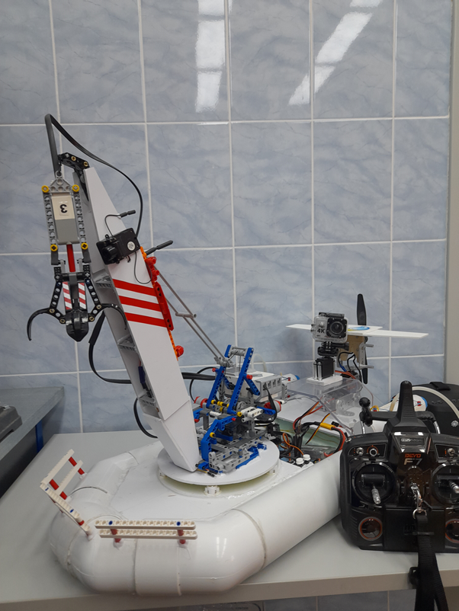
ПЛАВАЮЩИЙ РОБОТ-ЭКОЛОГ
Автор:
Доценко Юрий Михайлович,
Тюменская область,
Тобольский район, с. Малая Зоркальцева
Филиал МАОУ «Нижнеаремзянская СОШ»
- «Малозоркальцевская СОШ»
9 класс
Научный руководитель:
Цейнер Алексей Викторович
учитель технологии
Филиал МАОУ «Нижнеаремзянская СОШ» -
«Малозоркальцевская СОШ»

Slide 2
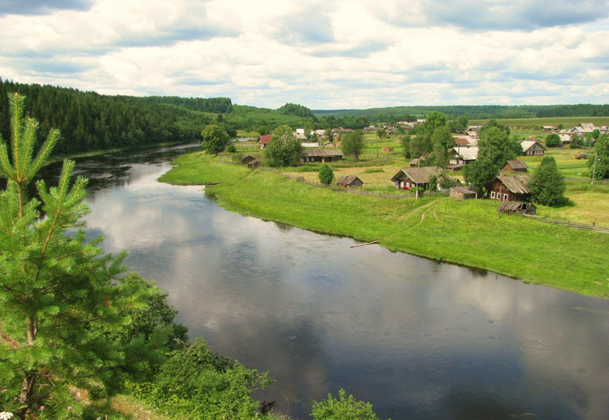
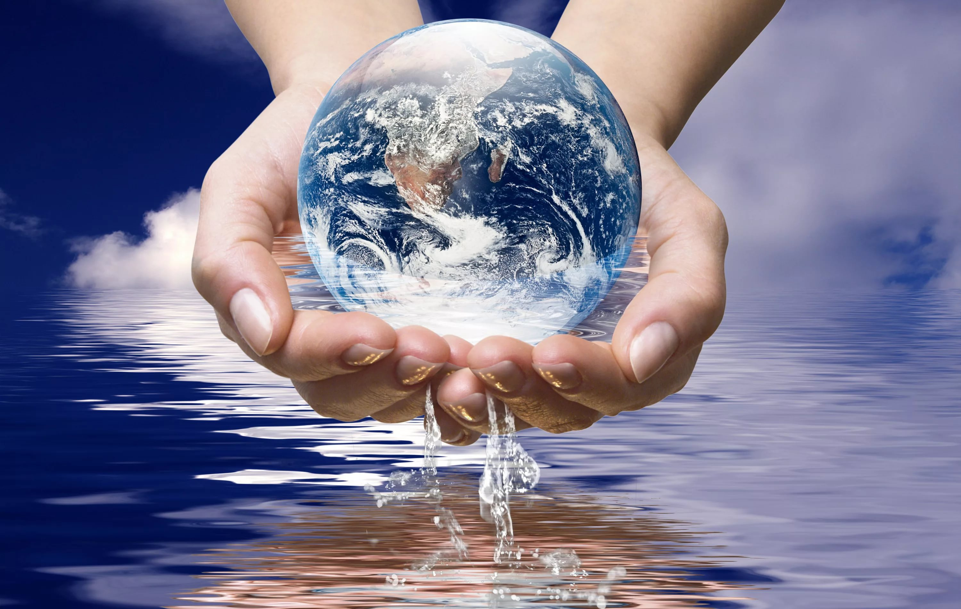
АКТУАЛЬНОСТЬ
Качество воды - один из важнейших показателей уровня окружающей среды, влияющий на здоровье человека. Малые водные объекты — речки, озера, пруды, родники — являются важными артериями большинства региона России.

Slide 3
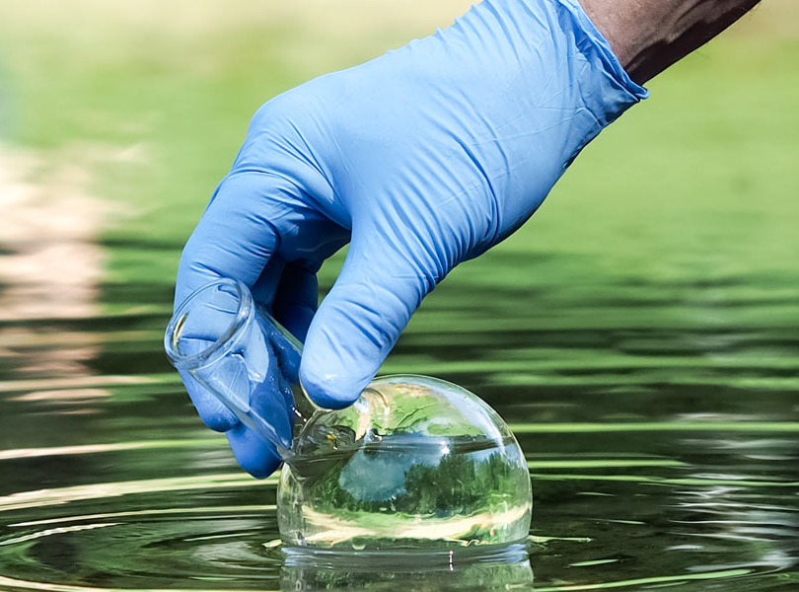
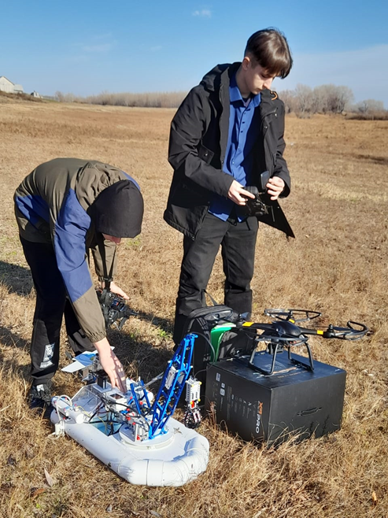
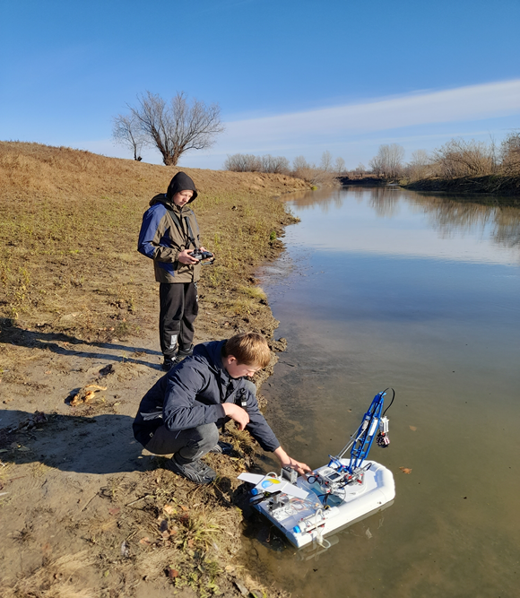
НАПРАВЛЕНИЯ ПРОЕКТА:
Экологическое исследовательское направление - диагностика воды и воздуха на предмет загрязнения и установления возможных причин их возникновения.
Техническое направление – обследование водоёма на предмет обнаружения проблемных мест и забор проб воды и воздуха для выполнения анализа, вблизи крупного химического предприятия при помощи технических средств.

Slide 4

ЗАГРЯЗНЕНИЕ ГИДРОСФЕРЫ
Доля сбросов загрязнённых сточных вод в поверхностные природные водоёмы
по Уральскому федеральному округу.
Регион | Доля сбросов |  |  |  |  |  |  | %
Курганская область |  |  |  |  |  |  |  | 99
Челябинская область |  |  |  |  |  |  |  | 84
Свердловская область |  |  |  |  |  |  |  | 70
Ханты-Мансийский автономный округ |  |  |  |  |  |  |  | 74
Ямало-Нененский автономный округ |  |  |  |  |  |  |  | 57
Тюменская область |  |  |  |  |  |  |  | 26

Slide 5
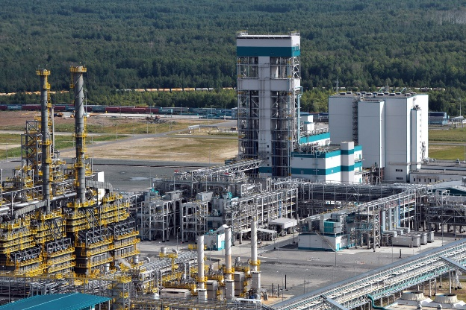
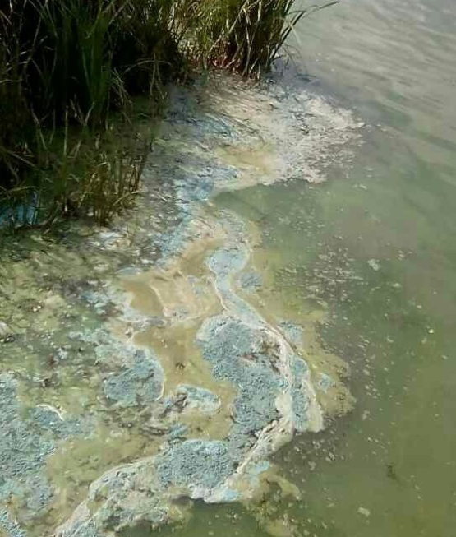
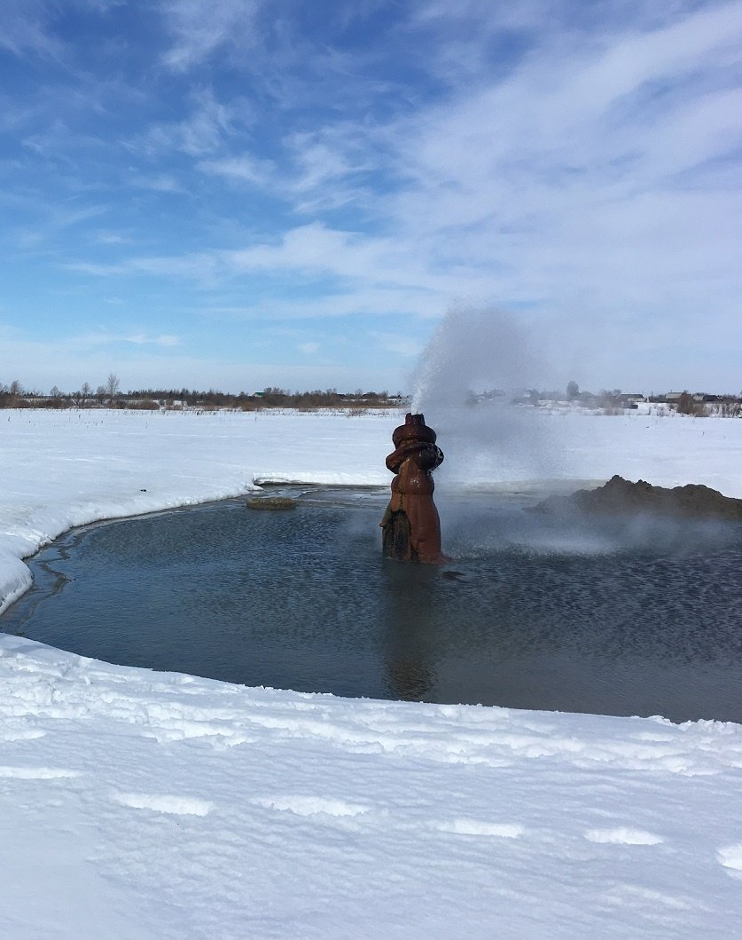
МЕСТО РЕАЛИЗАЦИИ ПРОЕКТА
Река Аремзянка — река в России, протекает по территории Тобольского района Тюменской области
…На сегодняшний день существует ряд причин, которые могут повлиять на экологическую ситуацию реки, Главной из которой является близость крупного нефтехимического комбината, а также наличие в прибрежной части реки скважин минерализованных пластовых вод.

Slide 6
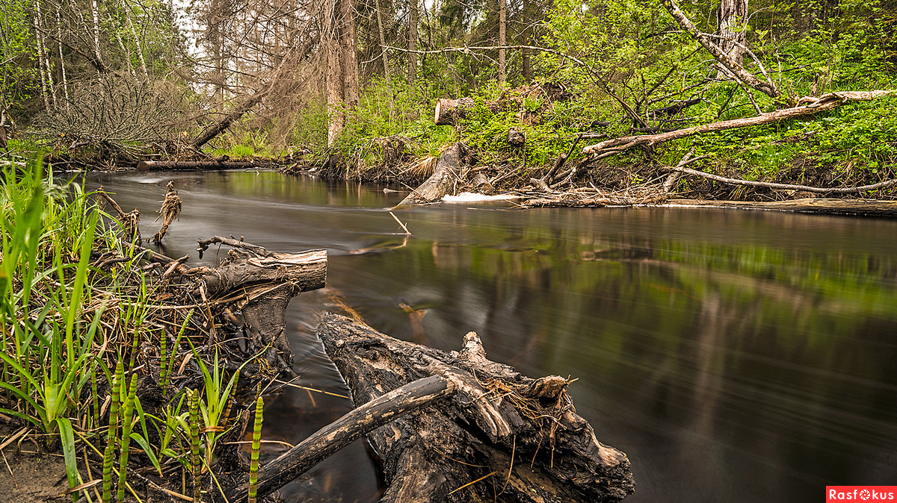
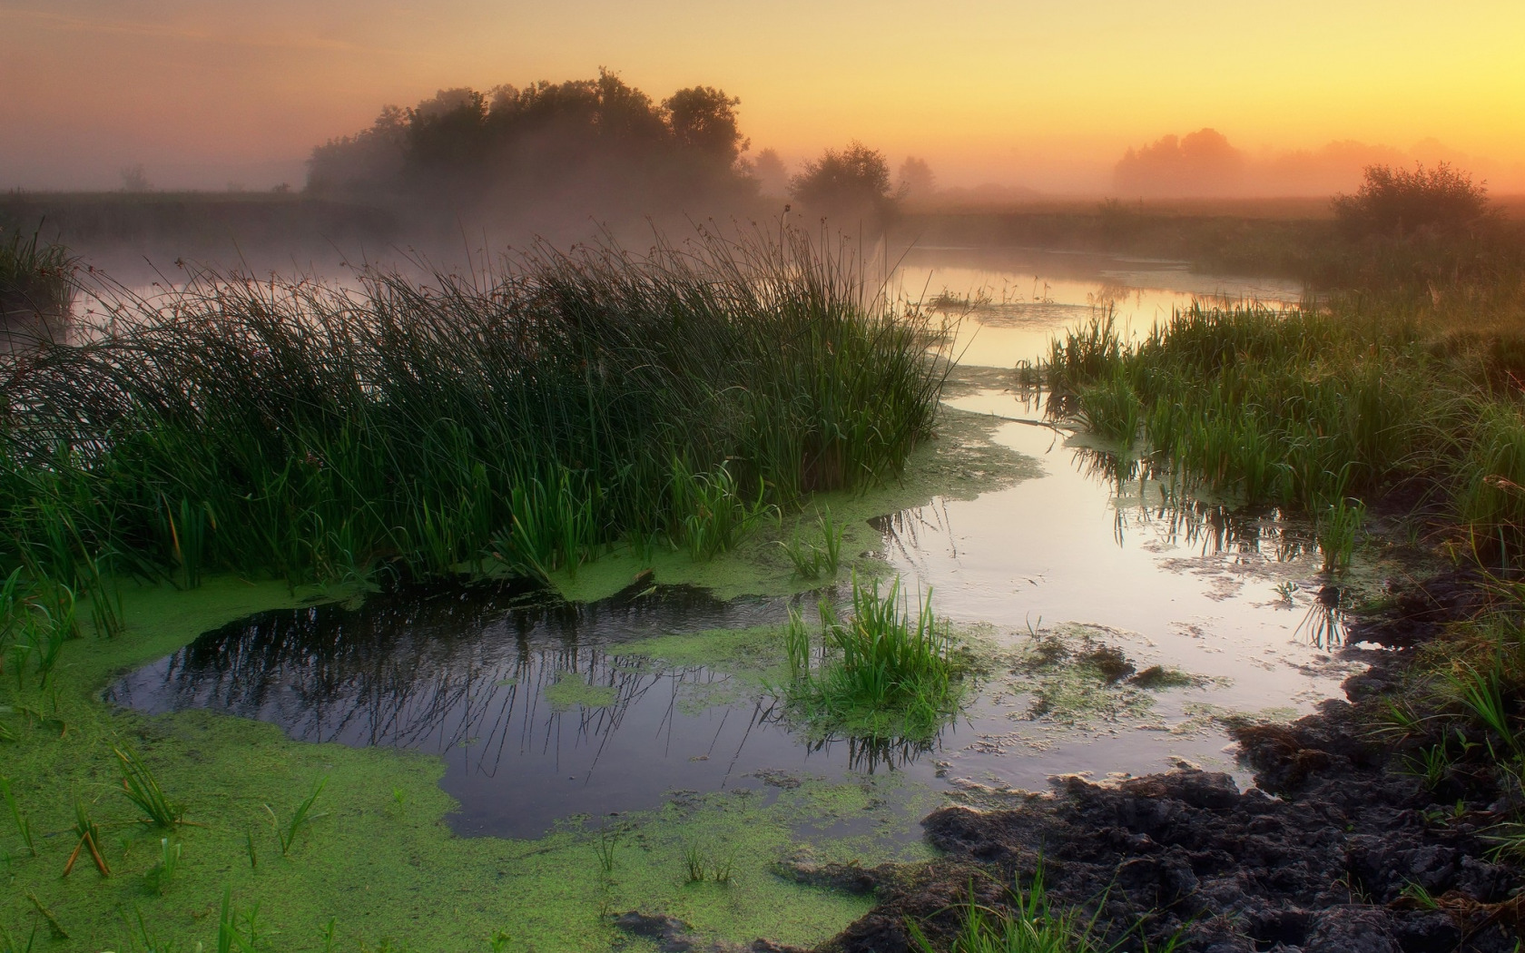
Проблема !!!
При первых попытках взятия проб воды, мы столкнулись с рядом технических проблем. Оказалось, что доступ к воде не везде удобен, Так как в реке часто меняется уровень воды, это связанно с дождями и талыми водами, береговая часть становится топкой и завалена буреломом.

Slide 7
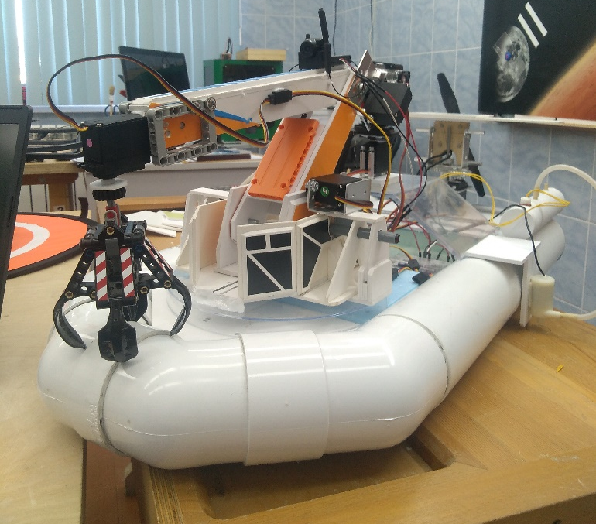
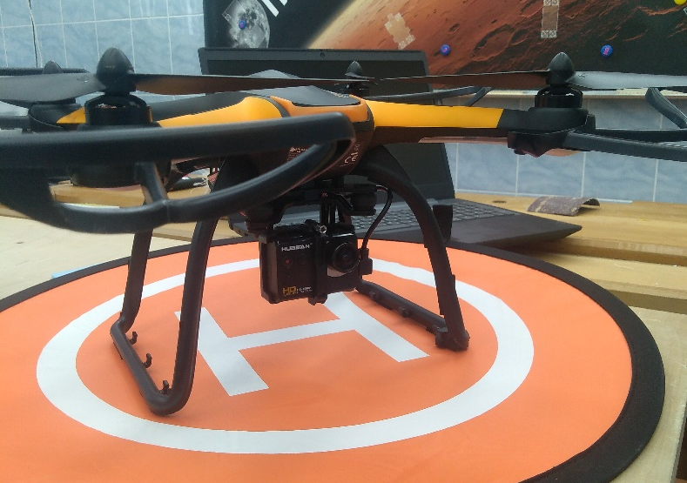
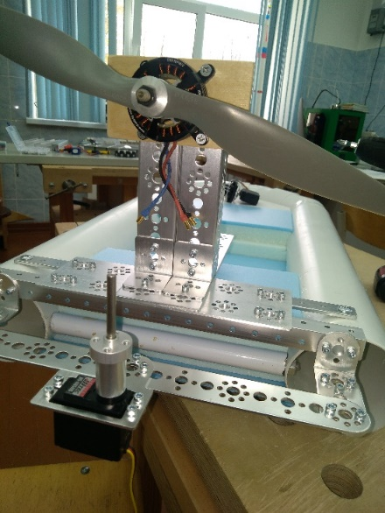
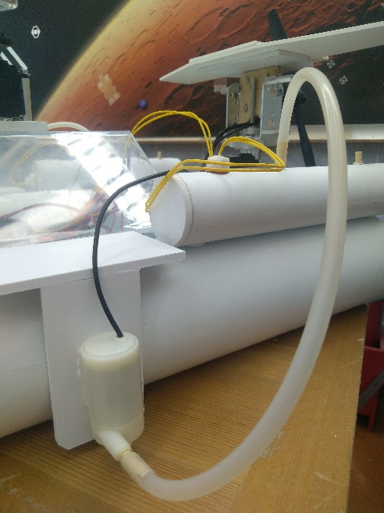
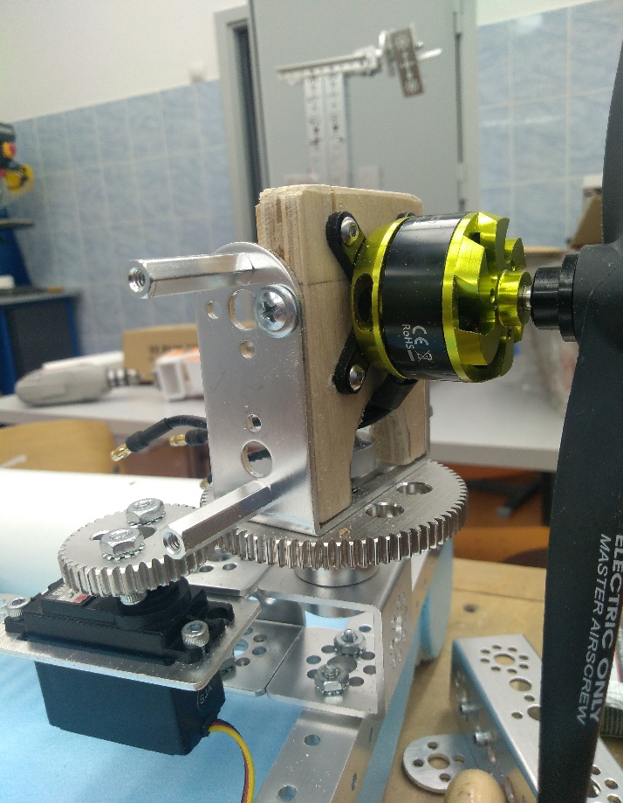
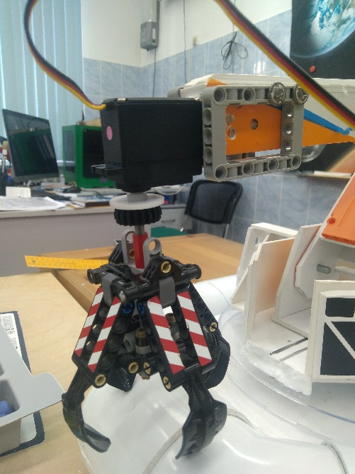
…плавающий робот-эколог, многофункциональная, универсальная система, включающая в себя ряд механизмов и конструкций, установленных на плавательное судно, глиссер.

Slide 8
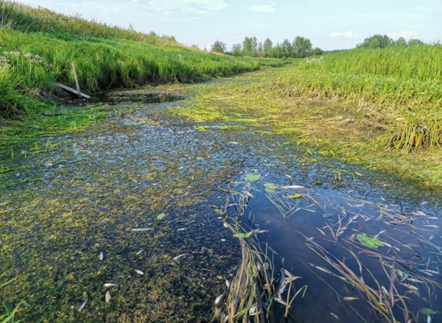
Почему глиссер?
….наличие растительности в прибрежной части водоёма и большое количество отмелей делают невозможным использование гребного винта.

Slide 9
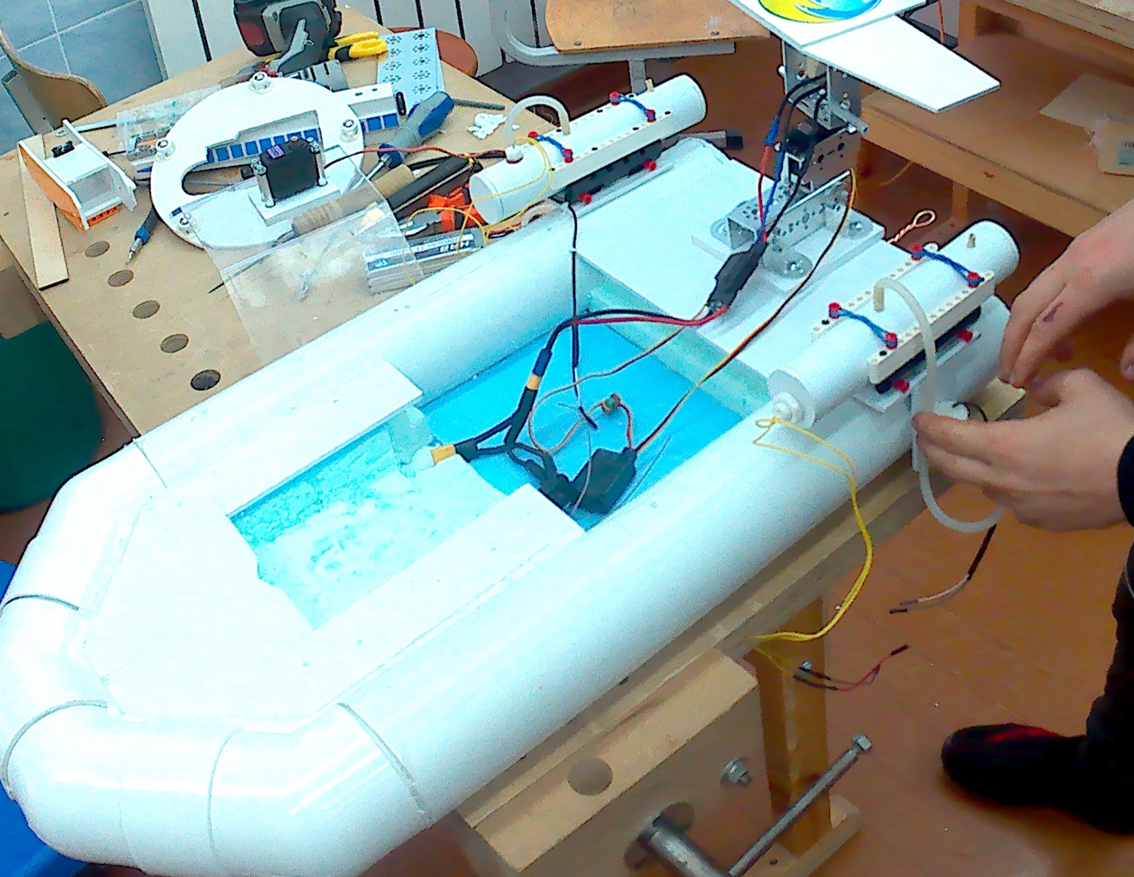
Способ забора проб воды
….воду в емкости будут качать погружные насосы, которые будут включаться автоматически и после закачки пробы в резервуар будут отключаться автоматически.

Slide 10
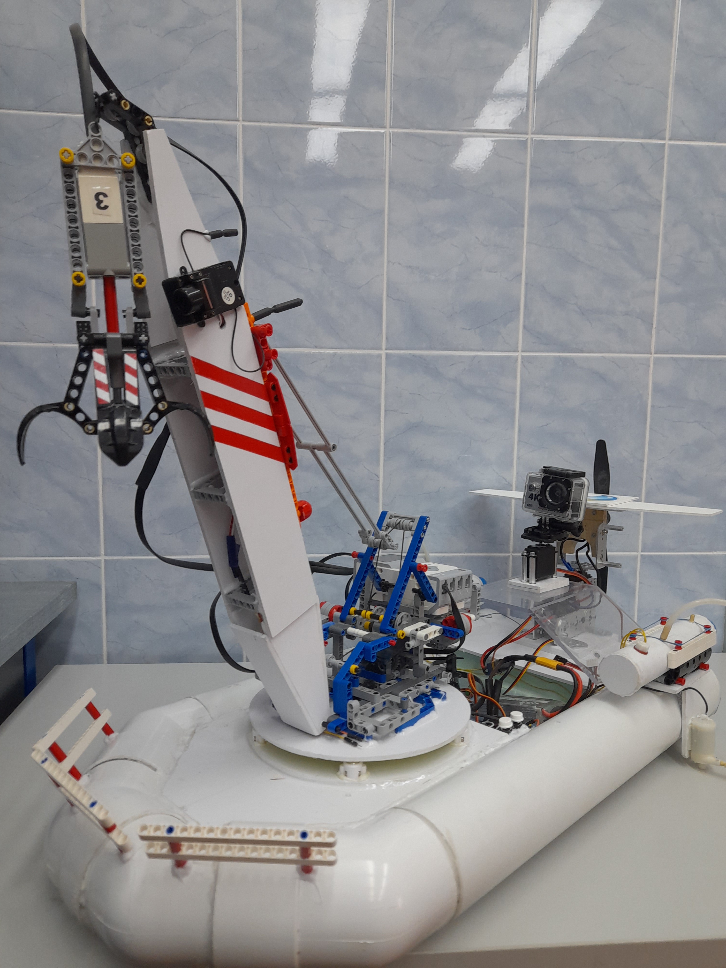
Манипулятор для сбора мусора

Slide 11

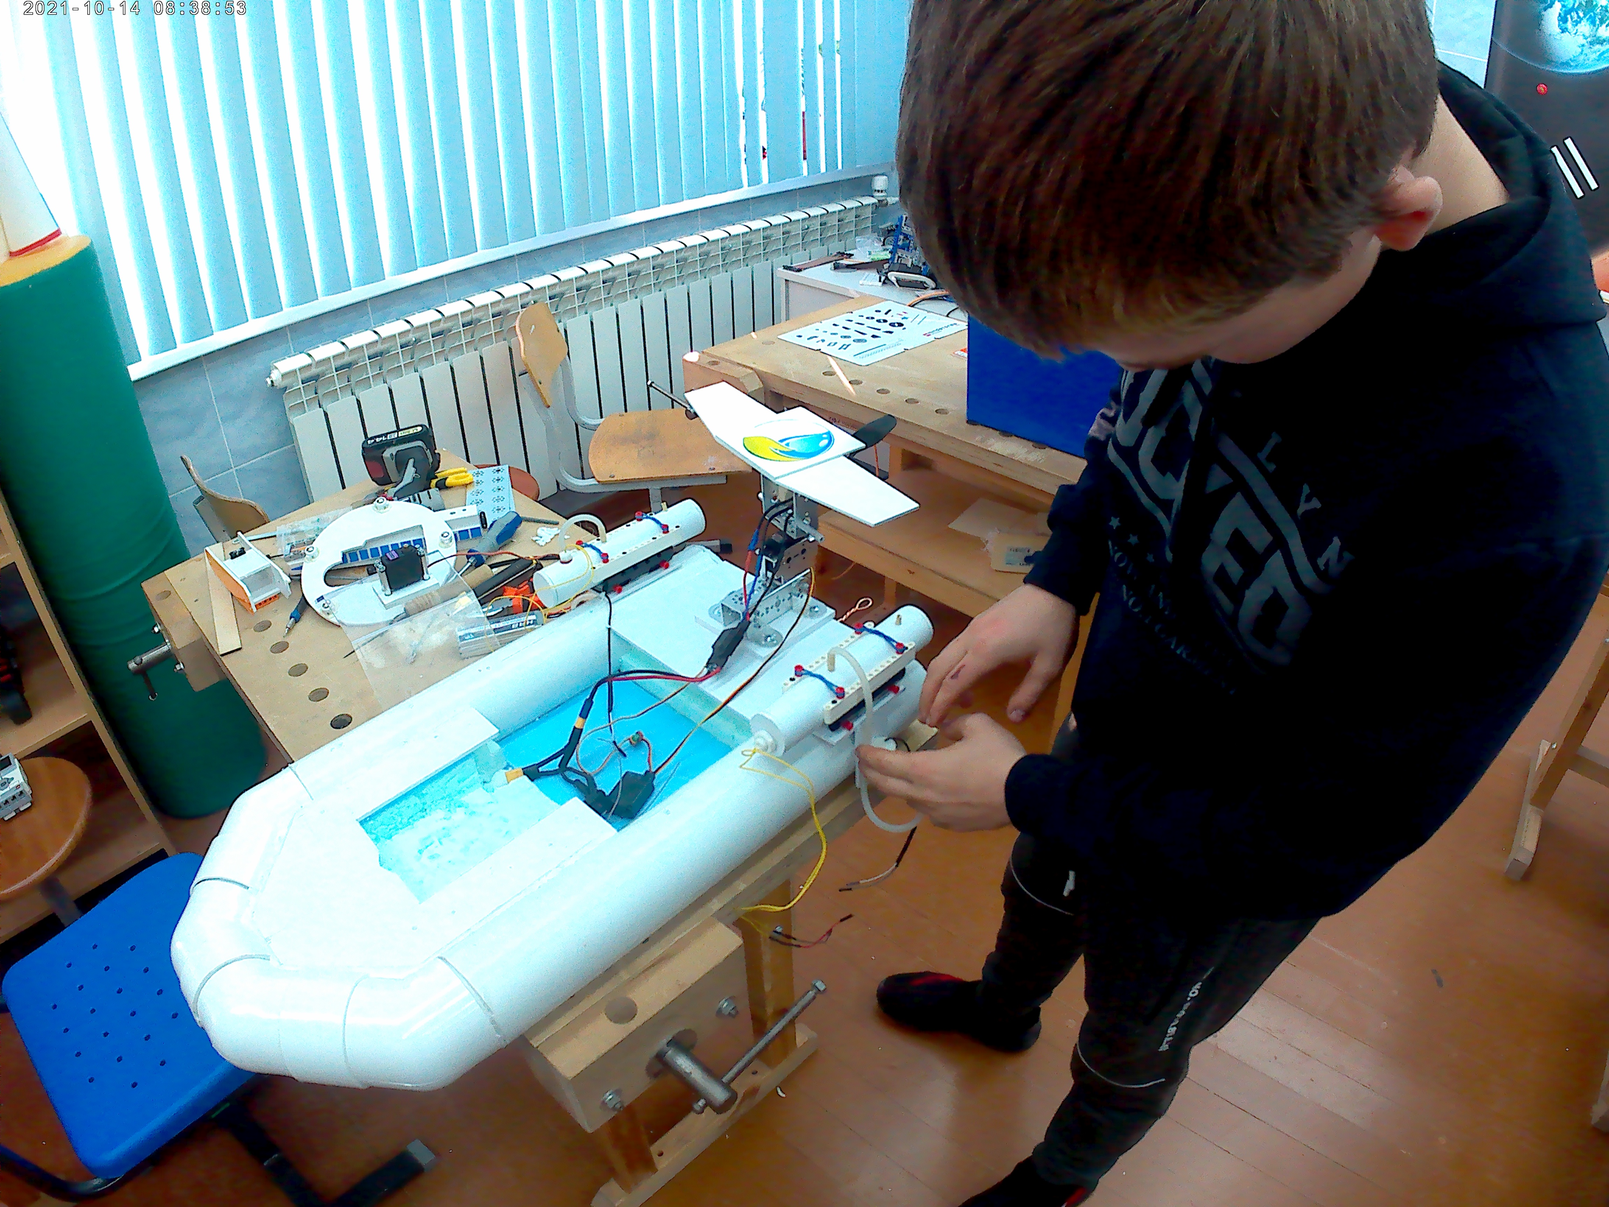
РУЛЕВОЕ УПРАВЛЕНИЕ
……управление глиссера осуществляется не воздушными рулями а за счёт поворота самого мотора, что заметно улучшило его манёвренность.

Slide 12
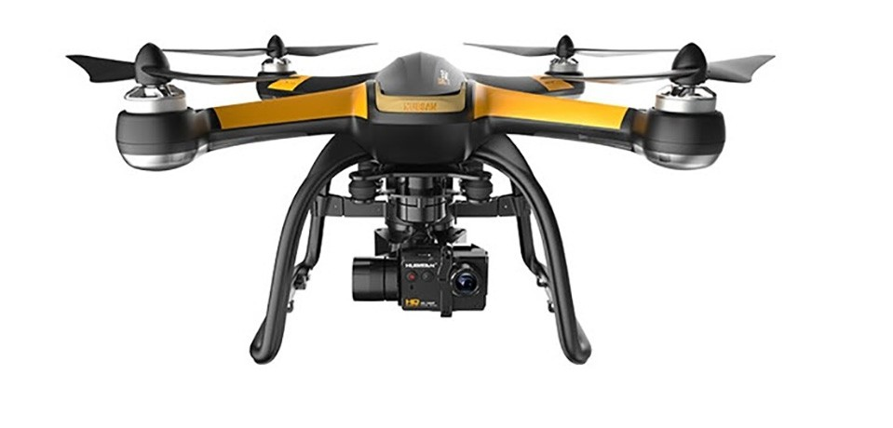
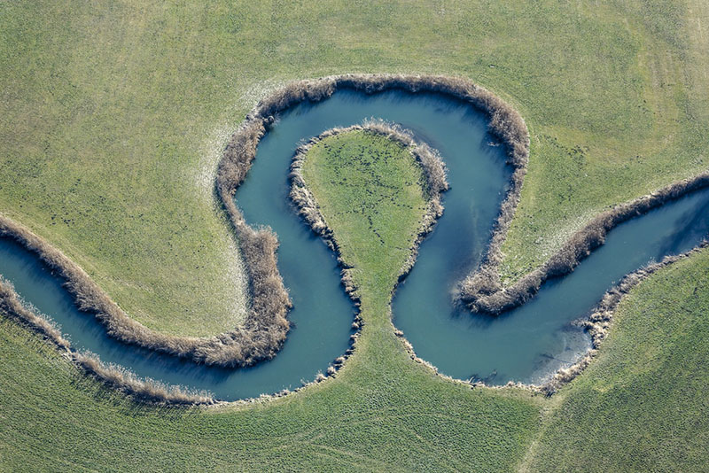
Обследование реки с воздуха
…аэрофотосъемка является одним из наиболее эффективных и совершенных методов для картографирования и обследования рек.
…в состав комплекса входит квадрокоптер с возможностью фото и видео съёмки, а также летательный аппарат будет проводить экспресс тест состояния воздуха на обследуемом участке

Slide 13
https://youtu.be/q-z0khoE5hA

